Slide 1
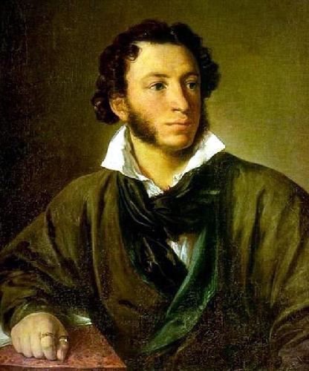
Александр
Сергеевич
Пушкин
1799-1837
Выполнила Мозолевская Лиза

Slide 2
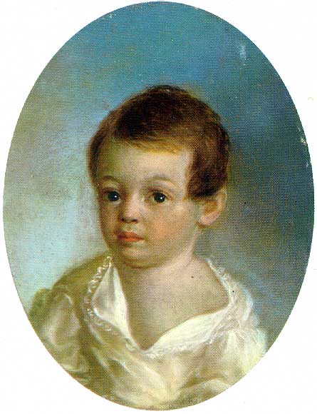
6 июня 1799 года
в Москве в дворянской помещичьей семье Пушкиных родился мальчик, которому суждено было стать одним из величайших поэтов России.

Slide 3
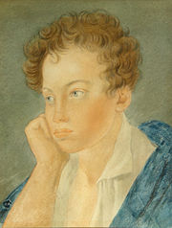
В 12 лет Александр был отвезен учиться в новое, только что открывшееся
19 октября 1811 г. учебное заведение - Царскосельский Лицей под Петербургом, место, где располагалась летняя резиденция русских императоров

Slide 4
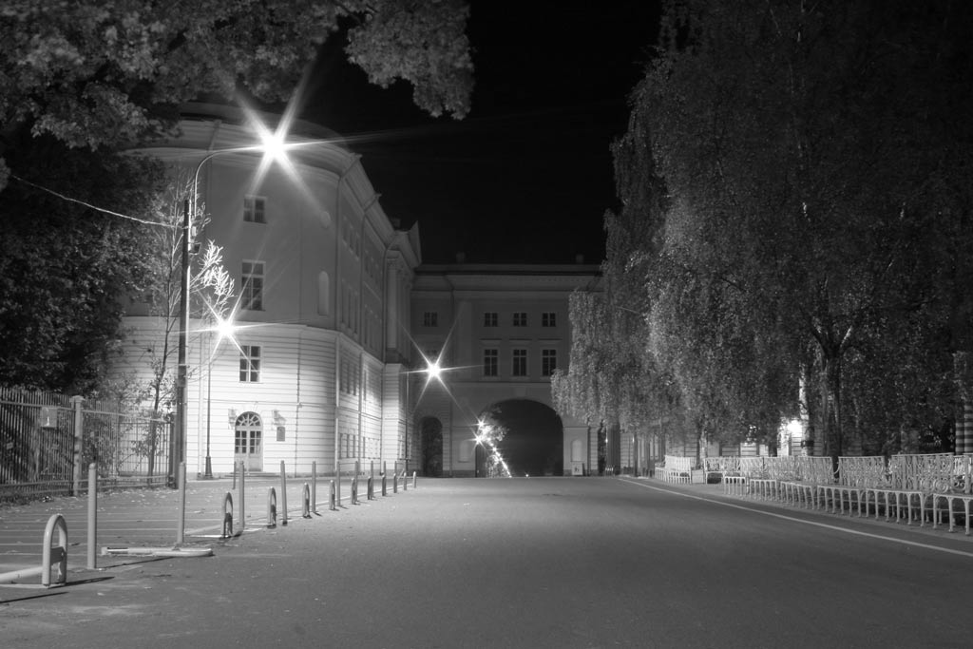
Учебный год в Царскосельском Лицее продолжался 11 месяцев, с 1 августа по 1 июля. Лицей был закрытым заведением. В течение всего периода обучения воспитанники не имели права покидать пределов Царского Села.

Slide 5
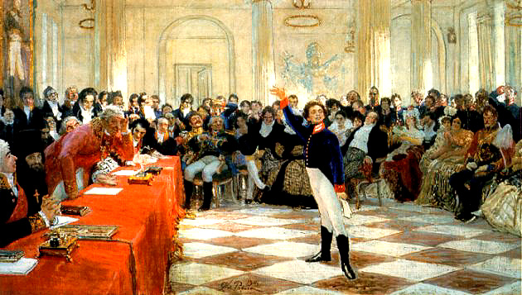
В 1815 г. Пушкин с триумфом прочел на экзамене свое стихотворение "Воспоминание в Царском Селе" в присутствии знаменитого поэта Г.Р.Державина. Срок пребывания в лицее кончился летом 1817 года.
9 июня состоялись выпускные экзамены.

Slide 6
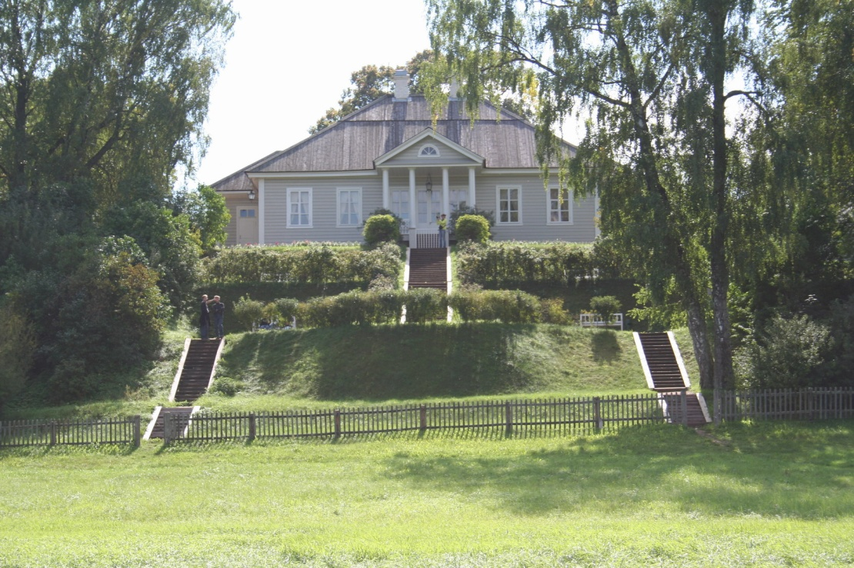
Сразу после окончания Лицея в 1817 году, и вторично в 1819 г. после тяжелой болезни Пушкин приезжал в имение матери с.Михайловское Псковской губернии.

Slide 7
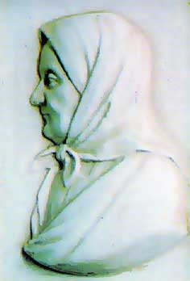
Настоящим кладом была для Пушкина каждая сказка его доброй и самобытно талантливой няни Арины Родионовны. "Он все с ней, коли дома", вспоминали дворовые люди с. Михайловского.
Многие ее сказки Пушкин использовал впоследствии как сюжеты собственных сказок ( в стихах).
Яковлева
Арина Родионовна

Slide 8
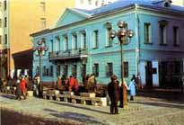
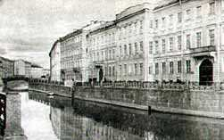
18 февраля 1831 г. Пушкин женился на Н.Н.Гончаровой. Первое время Пушкин с женой жили в Москве, сняв квартиру на Арбате
С середины октября 1831 г. и уже до конца жизни Пушкин с семьей живет в Петербурге.

Slide 9
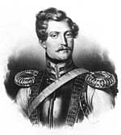
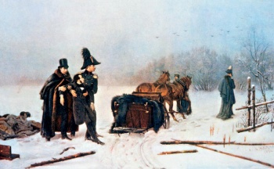
В начале 1834 г. в Петербурге появился француз барон Дантес. Он влюбился в жену Пушкина и стал
за ней ухаживать.
8 февраля 1837 года, в 5-м часу вечера, на Черной речке в Петербурге состоялась роковая дуэль, на которой Пушкин был смертельно ранен.

Slide 10
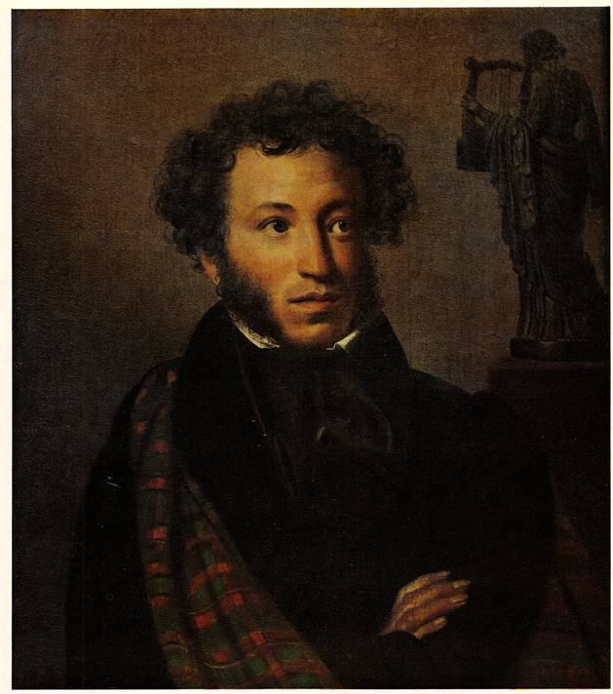
Прожив 2 дня
в страшных мучениях,
Пушкин скончался
10 февраля
1837 г.

Slide 11
Смерть поэта стала
началом его бессмертной славы на земле.
Спасибо за внимание!

